Slide 1
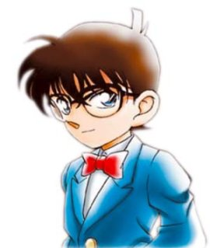
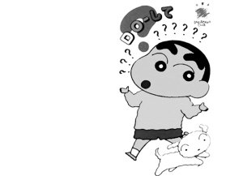
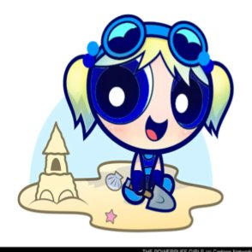
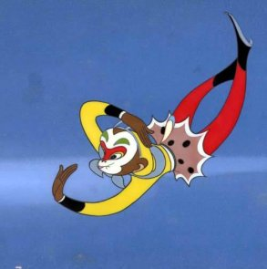
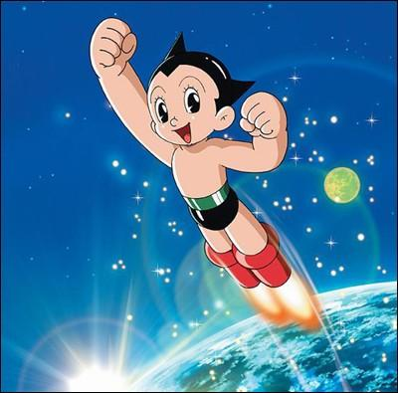
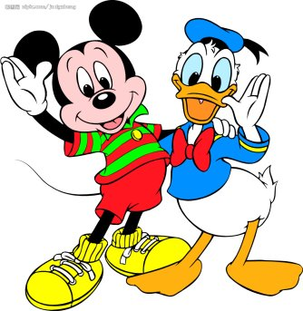
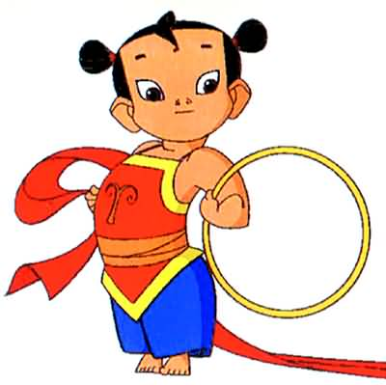

Slide 2
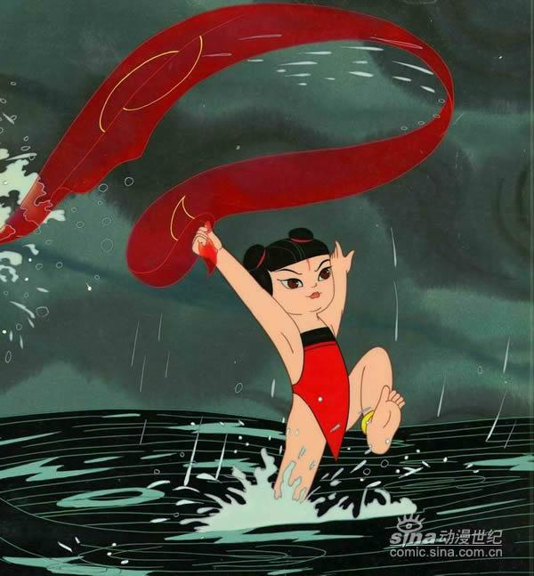
né zhā
哪吒闹海

Slide 3
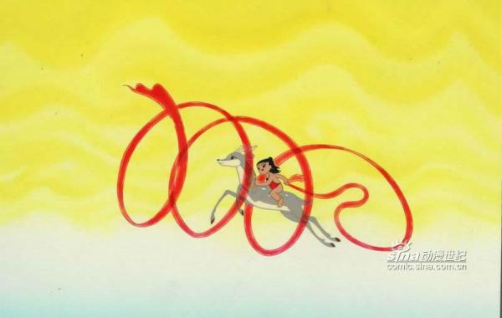
摇晃、洗澡、机灵、作恶多端、随即、火焰、捉拿、兴风作浪、混天绫、乾坤圈、称霸一方、巡海夜叉、嗷嗷直叫、扔。

Slide 4
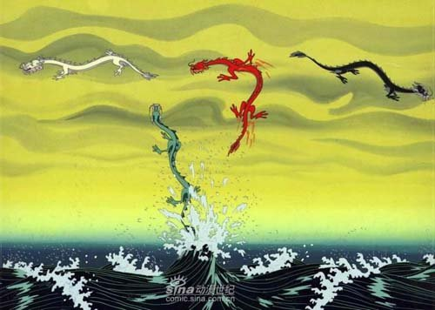
天旱地裂，东海龙王滴水不降，还命夜叉去海边强抢童男童女。

Slide 5
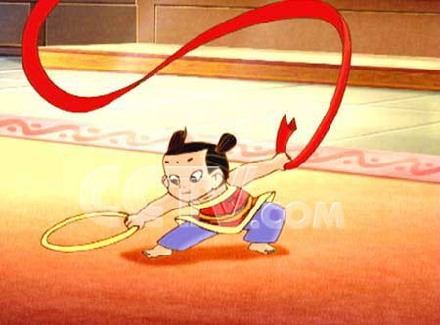
一天，小哪吒
带上他的两件法
宝 混天绫和乾
坤圈，来到大海边。
他跳进大海里，取下
混天绫在水里一摆，
便掀起滔天巨浪，
连东海龙王的水晶
宫也摇晃起来。龙
王吓了一跳，连忙派
巡海夜叉上去察看。
（闹水晶宫）

Slide 6
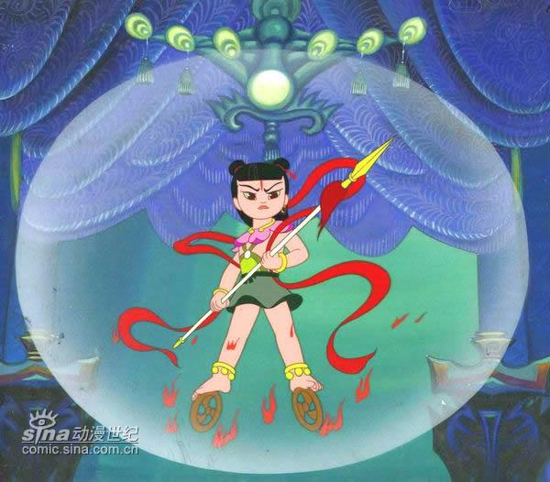
跳进
取下
哪吒：
一摆
掀起

Slide 7
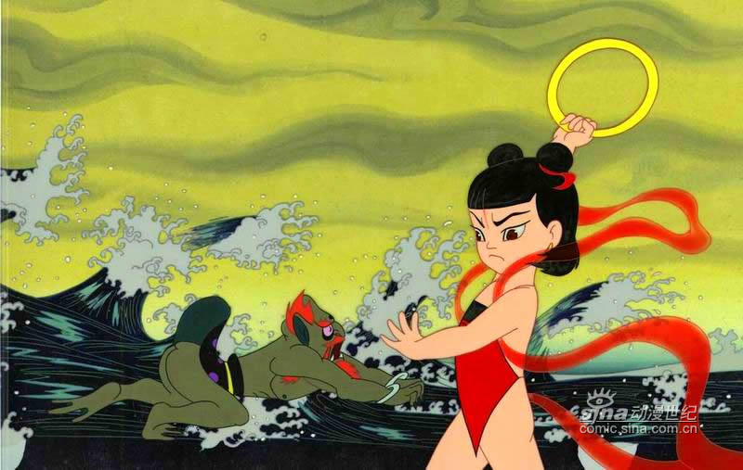

Slide 8

夜叉从水底钻出来，只见一个娃娃在洗澡，
举起斧头便砍。小哪吒可机灵啦，身子一闪，
躲过了这一斧头，随即取下乾坤圈，向夜叉
扔去。可别小看这小小的乾坤圈，它比一
座大山还重，一下就把夜叉给打死了。
（打死夜叉）

Slide 9
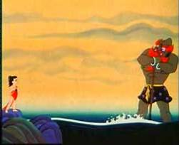
哪吒：
一闪
躲过
取下
扔去
随即
夜叉：
钻出
举起
砍
被打死

Slide 10
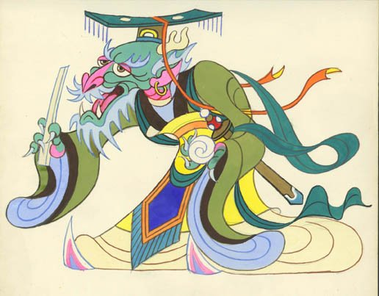
龙王听说以后，气得嗷嗷直叫，就
派他的儿子三太子带兵去捉拿哪吒。

Slide 11
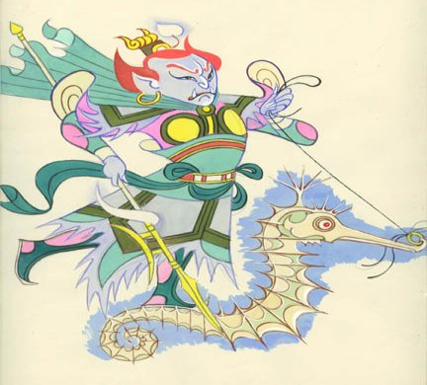
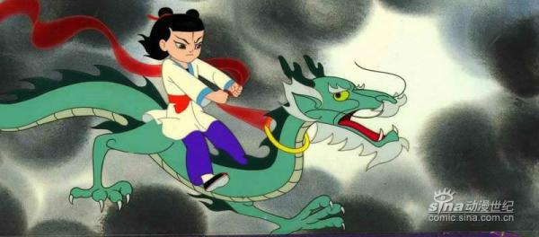
三太子跳出水面，
气冲冲地对哪吒说：
“你打死我家夜叉，
该当何罪？”说着举枪
便刺。哪吒一纵身，
趁势抖出混天绫。那
混天绫立刻喷出一团
团火焰，把三太子紧
紧裹住。三太子只好
现出了原形。
（制服三太子）

Slide 12
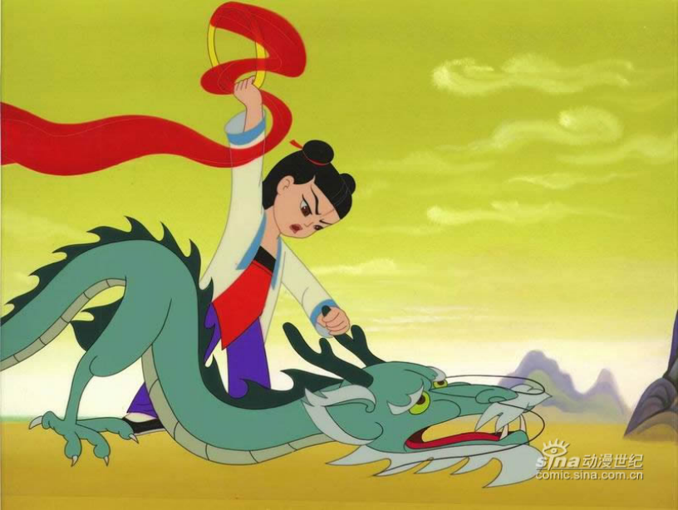
哪吒：
纵身
抖出
喷出
裹住
三太子：
举
刺
现出
原形

Slide 13
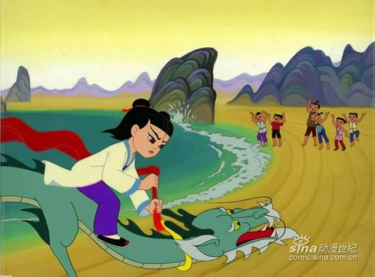
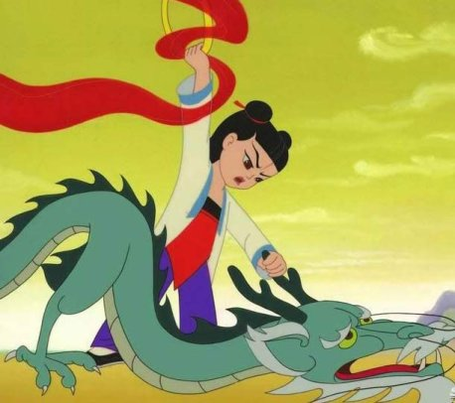
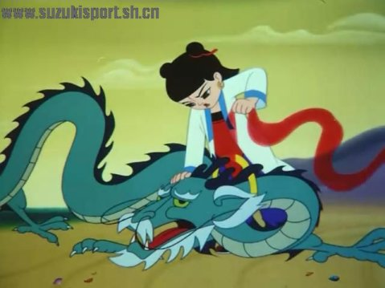

Slide 14
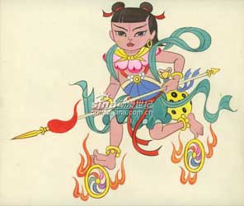
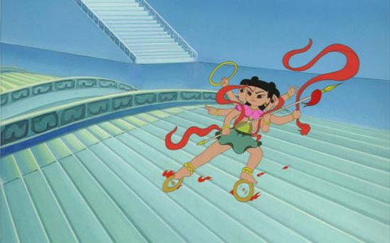
传说托塔李天王在陈塘关作总兵时，夫人生下一个肉蛋。李天王认为是不祥之物，一剑劈开，却蹦出一个手套金镯，腰围红绫的俊俏男孩，这就是后来起名为哪吒的神童。哪吒自幼喜欢习武，有一天，他同小朋友在海边嘻戏，正好碰上东海龙王三太子出来肆虏百姓，残害儿童。小哪吒见此恶徒，义愤填膺，铤身而出，打死三太子又抽了它的筋。东海龙王得知此讯、勃然大怒，降罪于哪吒的父亲，随即兴风作浪，口吐洪水。小哪吒不愿牵连父母，于是自己剖腹、剜肠、剔骨，还筋肉于双亲，借着荷叶莲花之气脱胎换骨，变作莲花化身的哪吒。后来大闹东海，砸了龙宫，捉了龙王。

Slide 15
东海龙王父子称霸一方，作恶多端，还经常兴风作浪，害得人们不敢下海捕鱼。哪吒决心治一治他们，为老百姓出一口气。
学与练
1、多音字组词
恶è（ ） 兴xīnɡ（ ） 哪né（ ）
ě（ ） xìnɡ（ ） nǎ（ ）
2、选择下列字在不同句子中的正确意思
降（1）投降 （2）使驯服
（1）大尖哥和水社姐挺身而出，要去降伏恶龙。 （ ）
（2）共产党员在刑场上宁死不降。 （ ）
兴（1）开始，发动，创立（2）兴盛流行（3）起，起来（4）兴旺
（1）我们不兴这一套。（ ）
（2）我们国家要兴办第三产业。（ ）
（3）东海龙王父子兴风作浪，害得人们不敢下海捕鱼（ ）
（4）天下兴亡，匹夫有责。 （ ）
3、找出这段话中写东海龙王父子可恶的词语。

Slide 16
一天，小哪吒（ ）他的两件法宝——混天绫和乾坤圈，（ ）大海边。他（ ）大海里，（ ）混天绫在水里（ ），便（ ）滔天巨浪，连东海龙王的水晶宫也摇晃起来。龙王吓了一跳，连忙派巡海夜叉上去察看。
夜叉钻出水面一看，原来是个娃娃在洗澡，举起斧头便砍。小哪吒可（ ）啦，身子（ ），（ ）了这一斧头，随即（ ）乾坤圈，向夜叉（ ）。可别小看这小小的乾坤圈，它比一座大山还重，一下就把夜叉给打死了。
学与练1、根据课文内容在括号里填上合适的词
2、所填的这些词表现了哪吒的 特点。
3、比一比，再组词
意（ ） 即（ ） 滔（ ） 澡（ ）
义（ ） 既（ ） 涛（ ） 操（ ）
4、用“……连……也……”造句
5、照样子改写句子
例：哪吒打死了夜叉。 哪吒把夜叉打死了。
（1） 东海龙王父子害苦了老百姓。（2） 哪吒扔出乾坤圈。
（3） 哪吒打死了东海龙王的三太子。

